Slide 1

Practical Event Sourcing With Marten
Oskar Dudycz

Slide 2


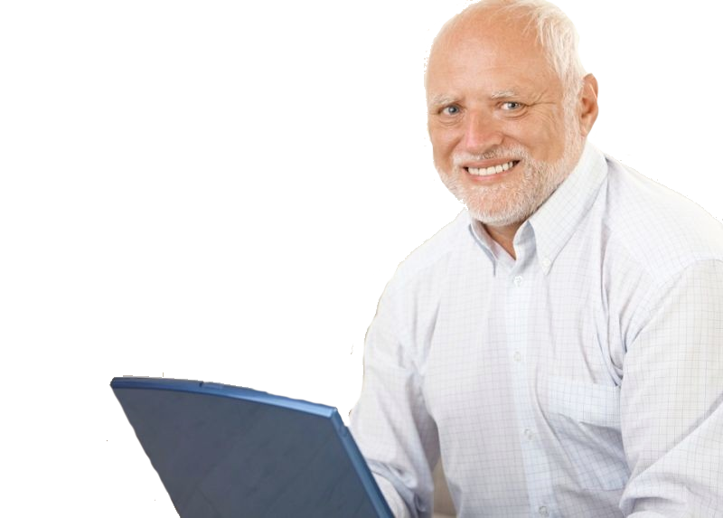

Who am I?
MaRten
> >~13 Years of Experience
Oskar_at_net
Szkola-event-sourcing.pl
Notes:
Powiedzieć, że mimo, że jestem zwolennikiem zdarzeń to zabawię się nieco w adwokata diabła I postaram się pokazać też blaski I Ciebie Event Driven Design podobieństwa do rzeczywistych systemów są zamierzone oparte na moich doświadczeniach, chociaż nie wszystko pochodzi z nich I część jest zebranymi I zmiksowanymi sytuacjami

Slide 3
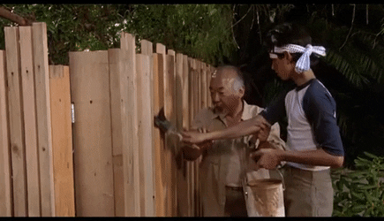
First things first

Slide 4
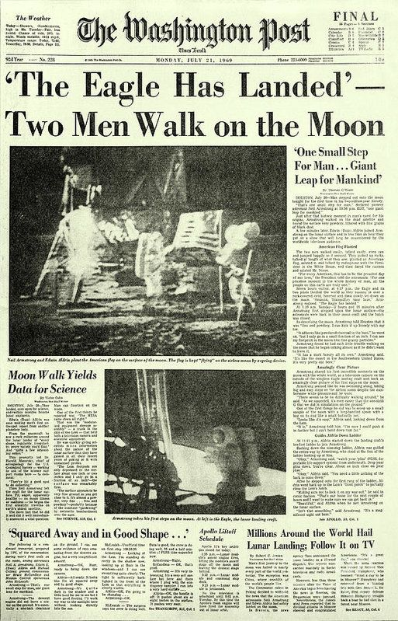
What is Event?
Events represent
Facts
About information
From the past

Slide 5
What is Event?
Events
Are
Immutable

Slide 6
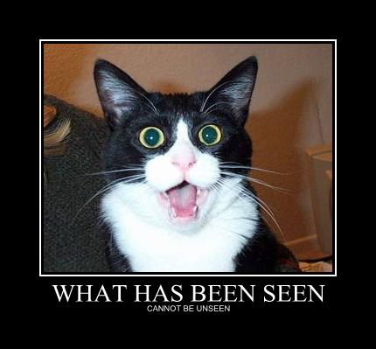
What is Event?
Events can
be
Ignored
But they cannot be
Retracted

Slide 7
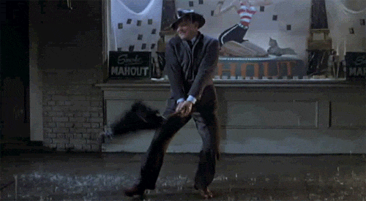
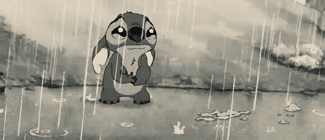
What is Event?
Events can
Be Interpreted
Differently

Slide 8
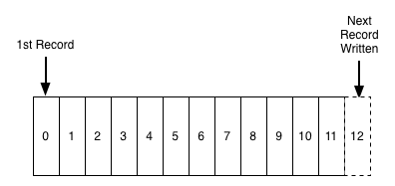
What is Event Stream?
Ordered sequence of Events
Collection
queue

Slide 9
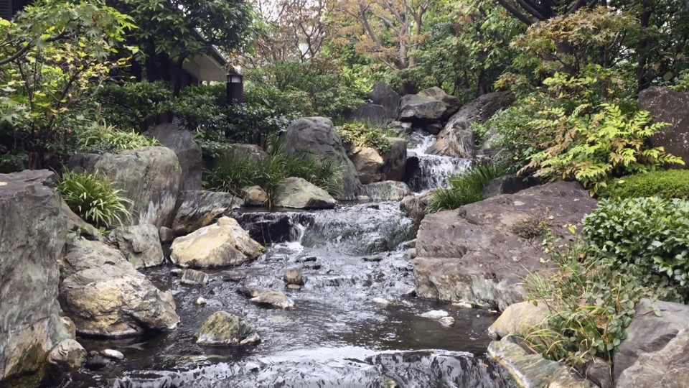
What is Event Stream?
Ordered sequence of Events
Collection
queue

Slide 10
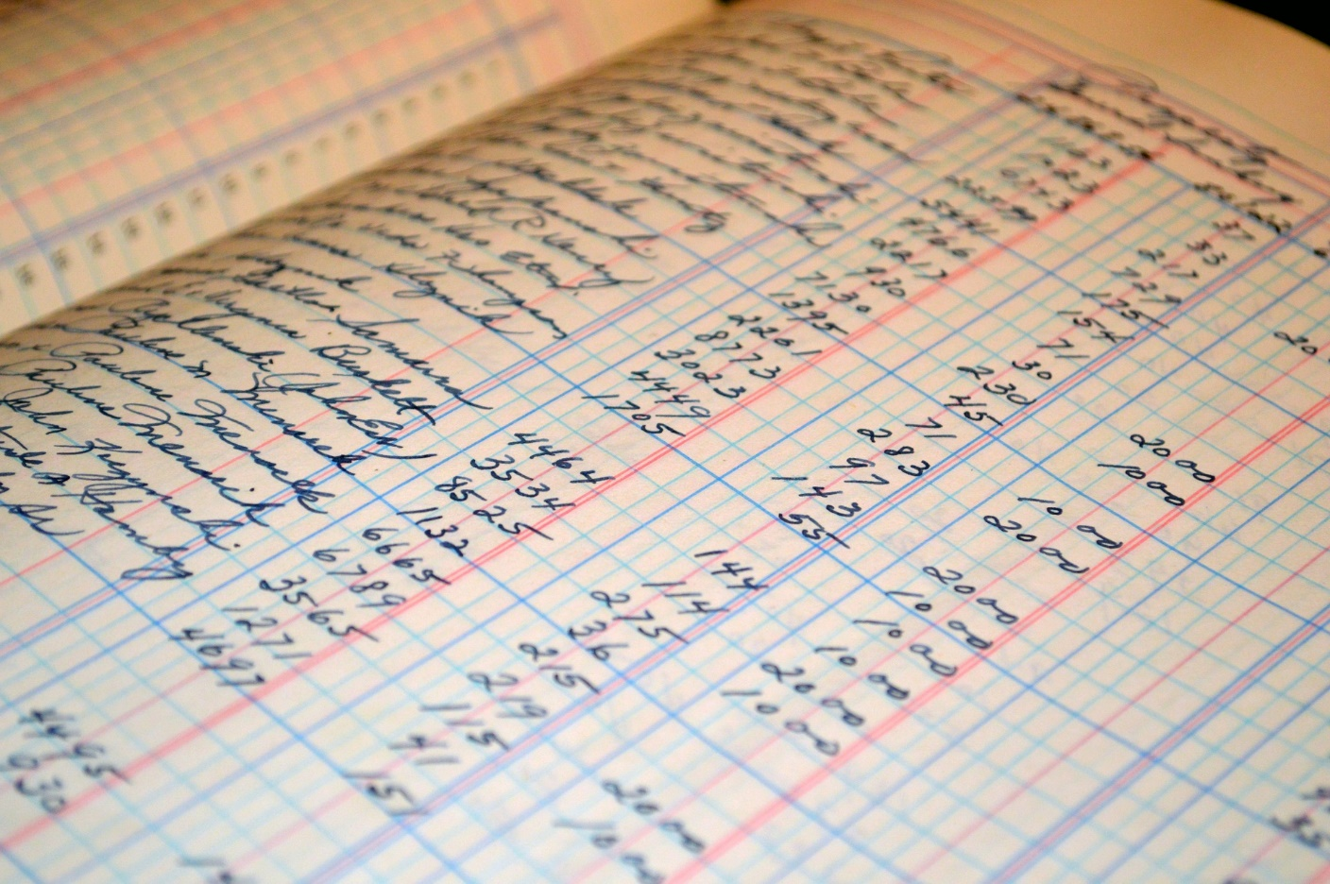
What is Event Stream?

Slide 11
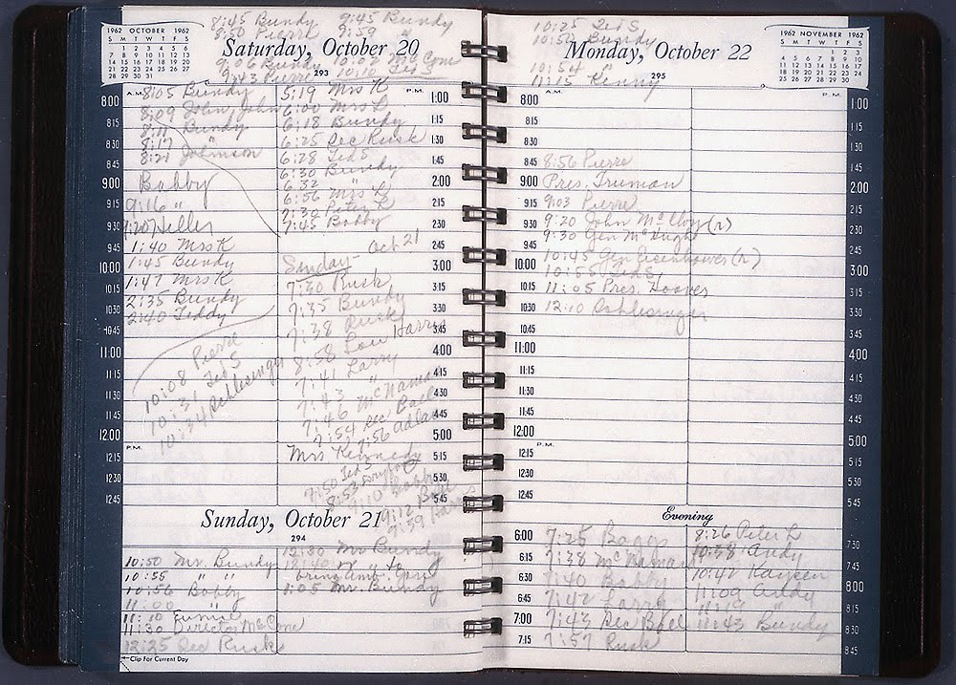
What is Event Stream?

Slide 12
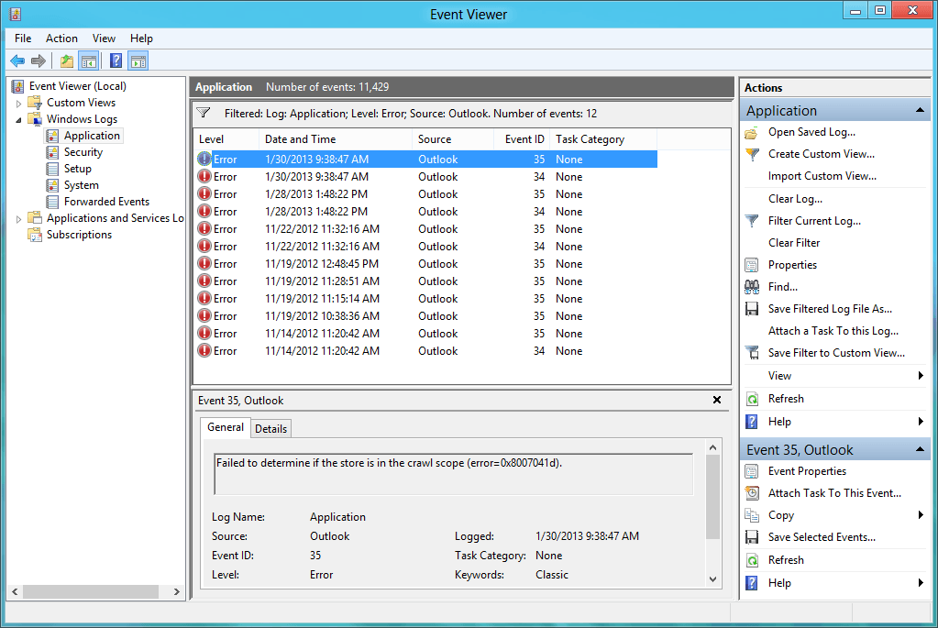
What is Event Stream?

Slide 13
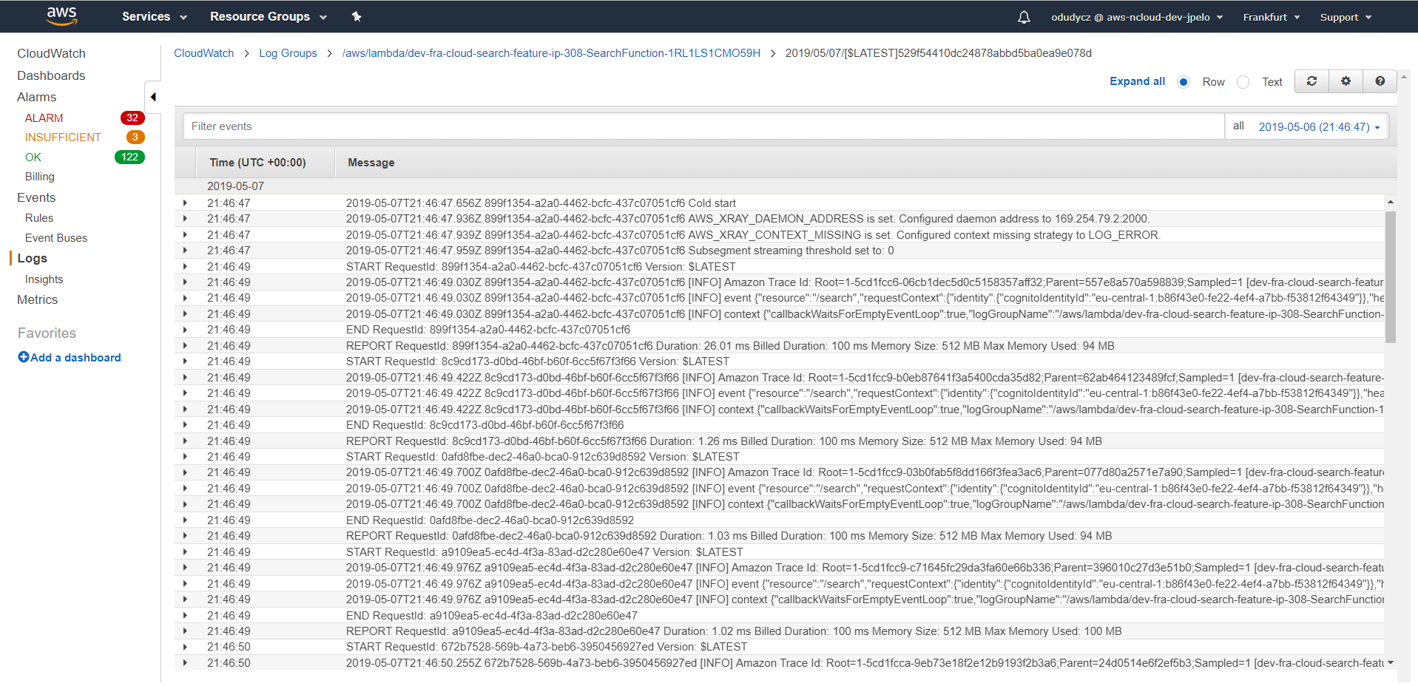
What is Event Stream?

Slide 14

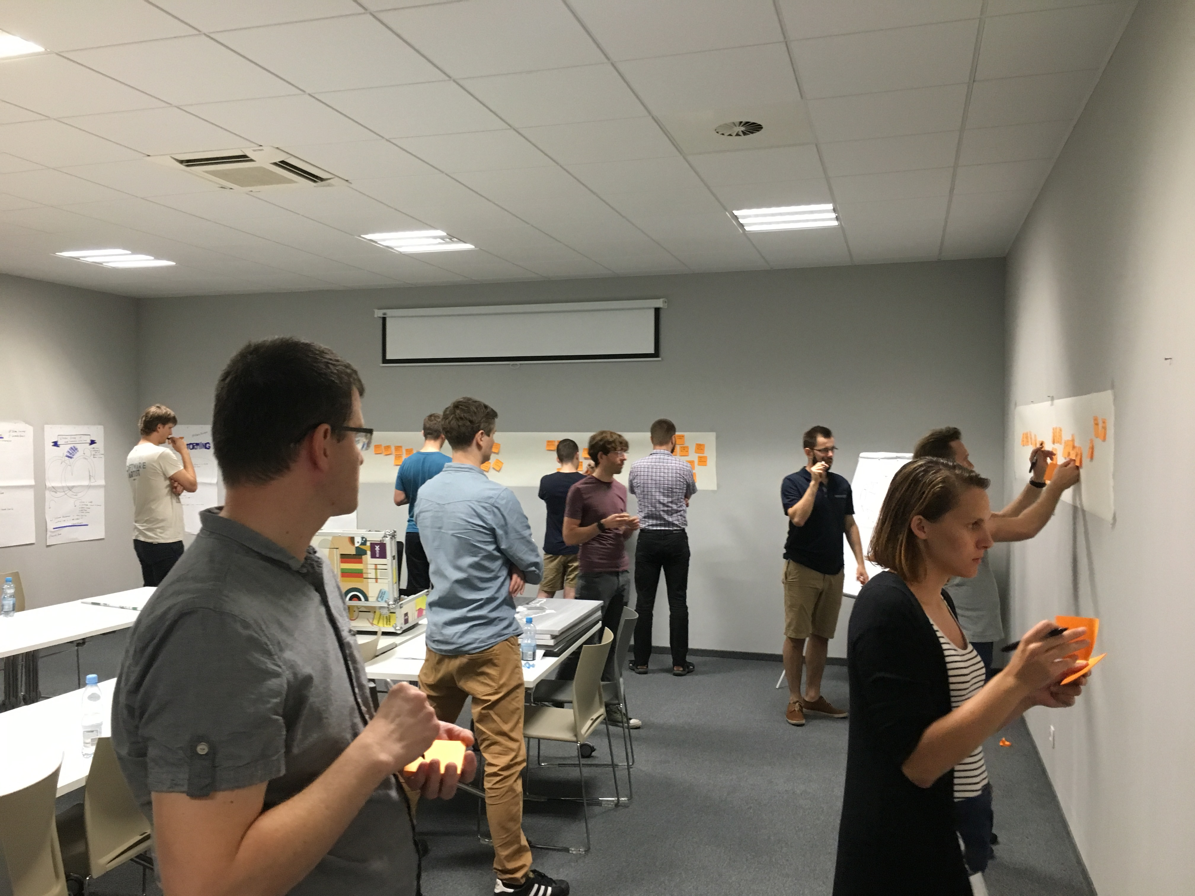
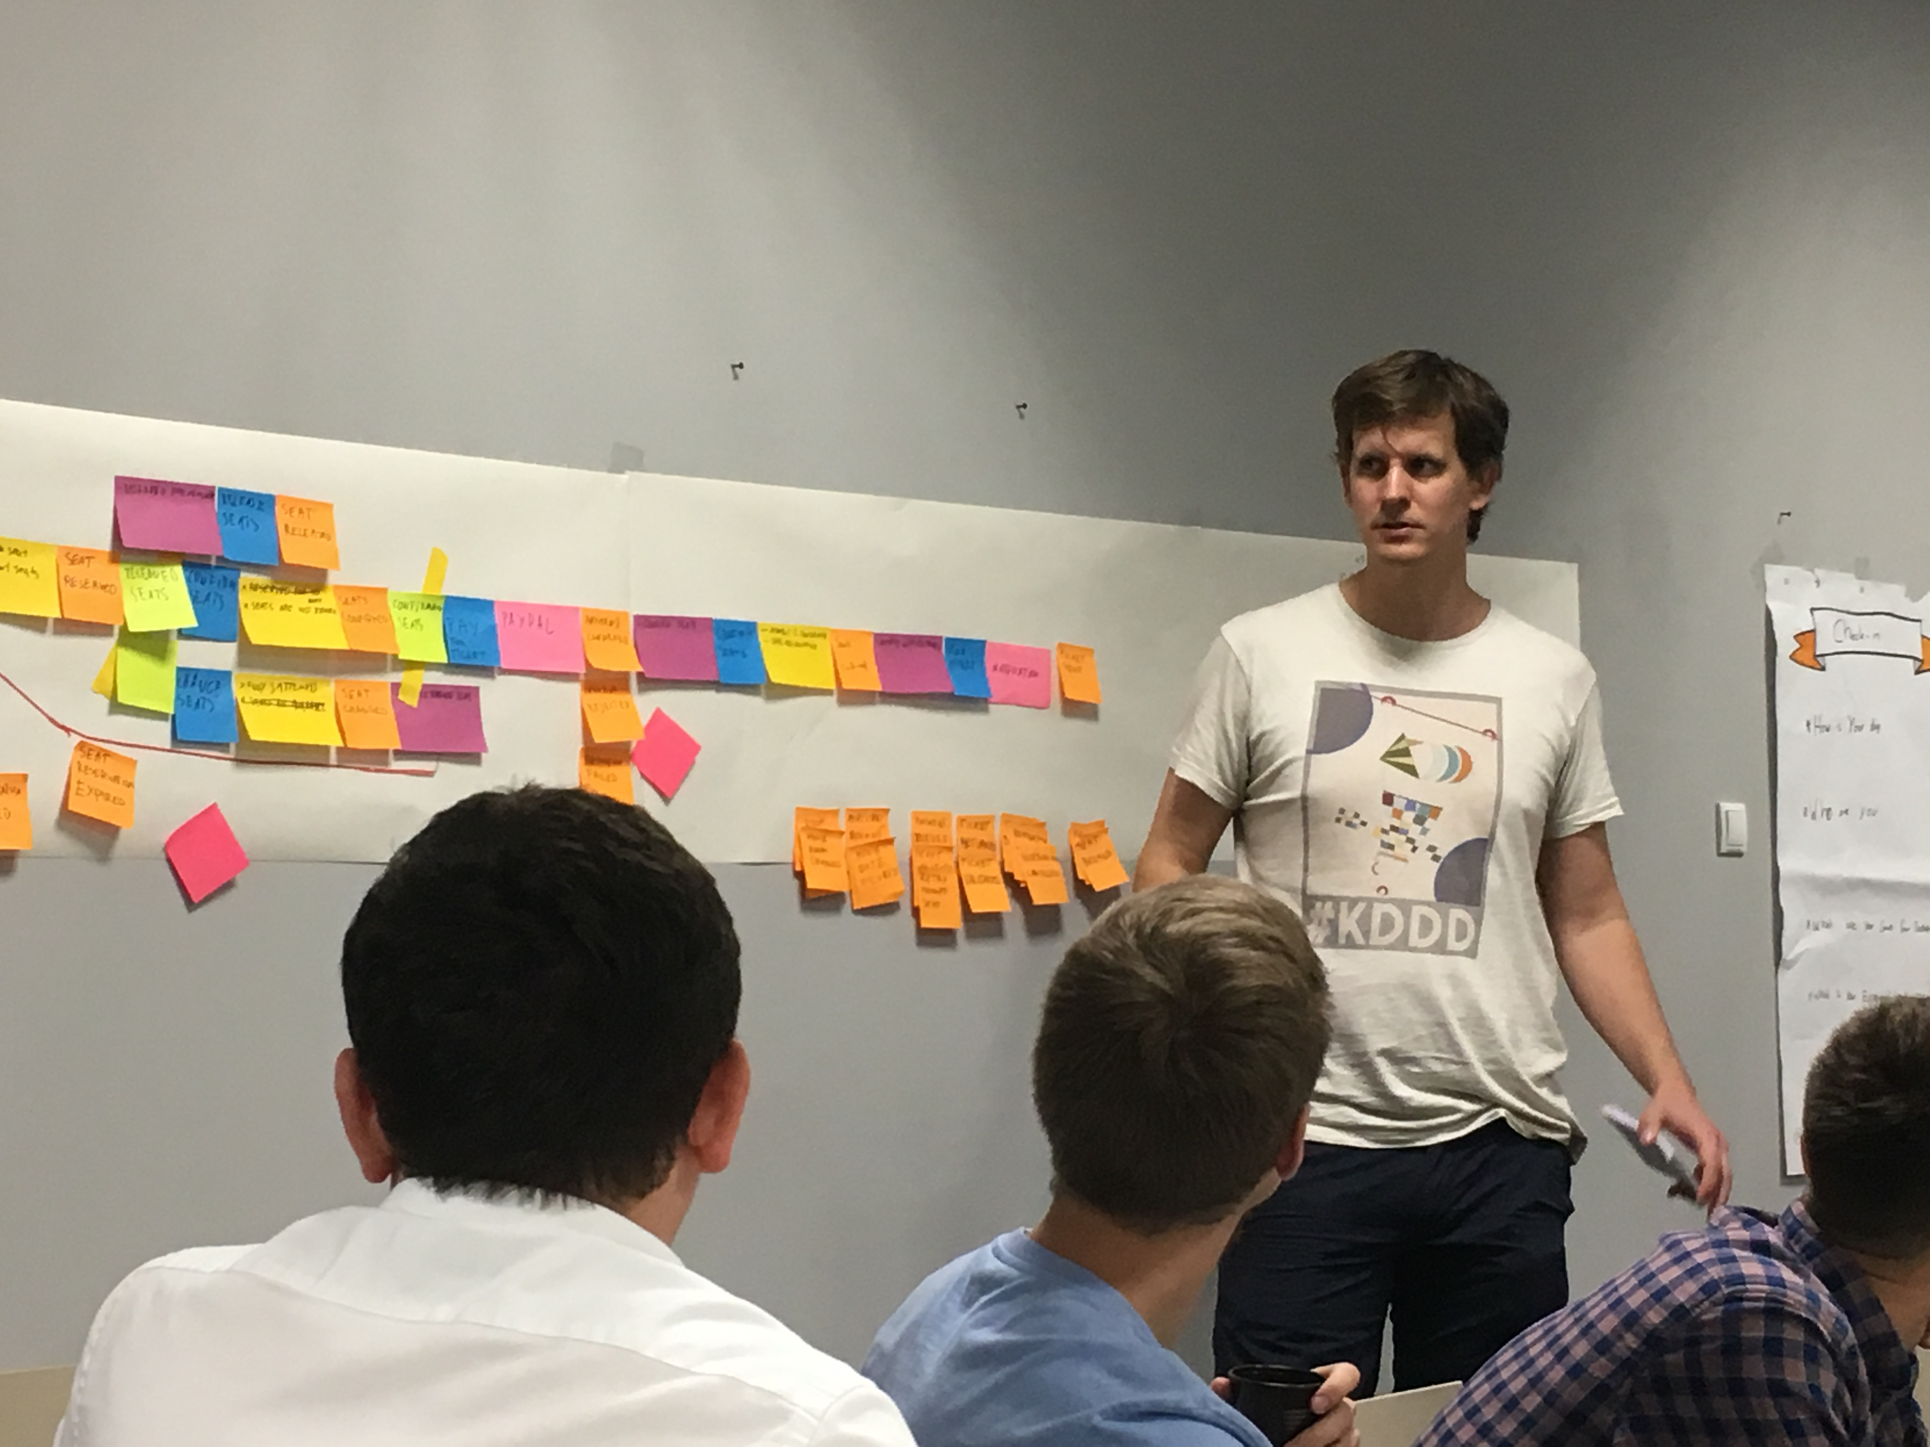
Modeling with EVents

Slide 15
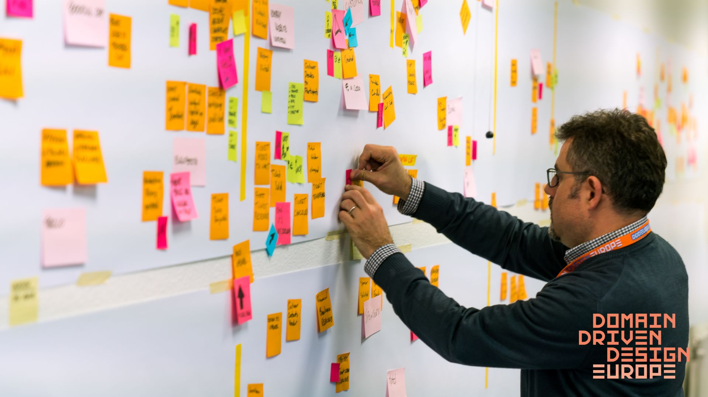
Modeling with EVents

Slide 16
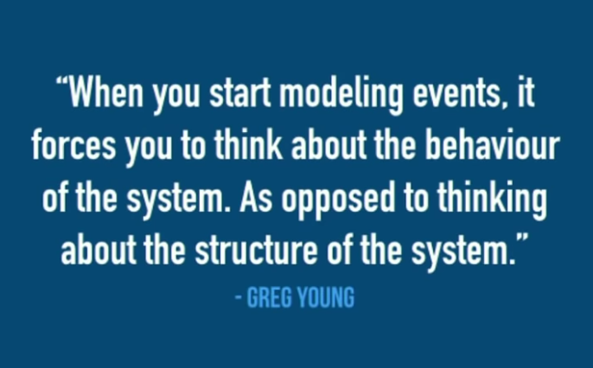

Slide 17
Event
What Does Event Contain?

Slide 18
Event
What Does Event contain?
TYPE

Slide 19
Event
What Does Event contain?
TYPE
Object ID (sTream ID)

Slide 20
Event
What Does Event contain?
TYPe
Object iD (stream ID)
Number of occurrence (Version)

Slide 21
Event
What Does Event contain?
TYPE
Object ID (Stream ID)
Number of OcCurrence (Version)
Time of OcCurrence

Slide 22
Event
What Does Event contain?
TYPE
Object ID (Stream ID)
Number of OcCurrence (Version)
Time of OcCurrence
Data

Slide 23
Event
{
“EventType“ : “ReservationCreated”,
“StreamID“: “c770473c-c8f6-4048-a783-1ca586d3d4fb”,
“Version“: 1,
“Created“: “2019-05-08”
“Data“: {
ID: 134596,
Number: “RES/2020/04/19”,
SeatNumber: “12”,
}
}

Slide 24
Event
CREATE TABLE events ( id uuid NOT NULL, -- klucz główny, identyfikator zdarzenia type varying(500) NOT NULL, -- typ zdarzenia stream_id uuid, NOT NULL, -- id strumienia timestamp timestampz, NOT NULL, -- data zdarzenia data jsonb NOT NULL, -- dane zdarzenia zapisane w JSON CONSTRAINT pk_events PRIMARY KEY (id), )

Slide 25
Event
| id | type | stream_id | version | data | ------------------------------------------------------------------------------------------------------ | "8a61fc77"| "ReservationCreated" | "a1693101"| 1 |"{ Number: "Res/01", SeatNumber: "12" }"| | "8a61fc78"| "ReservationSeatChanged"| "a1693101"| 2 |"{ SeatNumber: "22" }" | | "8a61fc79"| "ReservationCreated" | "b5693102"| 1 |"{ Number: "Res/02", SeatNumber: „27" }"|
| "8a61fc80"| "ReservationCreated" | "c5693103"| 1 |"{ Number: "Res/03", SeatNumber: „03" }"| | "8a61fc81"| "ReservationSeatChanged"| "b5693102"| 2 |"{ SeatNumber: "33" }" | | "8a61fc82"| "ReservationConfirmed" | "a1693101"| 3 |"{ TicketNumber: „TN/1234” }" |

Slide 26
Event
| id | type | stream_id | version | data | ------------------------------------------------------------------------------------------------------ | "8a61fc77"| "ReservationCreated" | "a1693101"| 1 |"{ Number: "Res/01", SeatNumber: "12" }"| | "8a61fc78"| "ReservationSeatChanged"| "a1693101"| 2 |"{ SeatNumber: "22" }" | | "8a61fc79"| "ReservationCreated" | "b5693102"| 1 |"{ Number: "Res/02", SeatNumber: „27" }"|
| "8a61fc80"| "ReservationCreated" | "c5693103"| 1 |"{ Number: "Res/03", SeatNumber: „03" }"| | "8a61fc81"| "ReservationSeatChanged"| "b5693102"| 2 |"{ SeatNumber: "33" }" | | "8a61fc82"| "ReservationConfirmed" | "a1693101"| 3 |"{ TicketNumber: „TN/1234” }" |

Slide 27
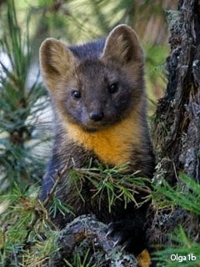
MaRten

Slide 28
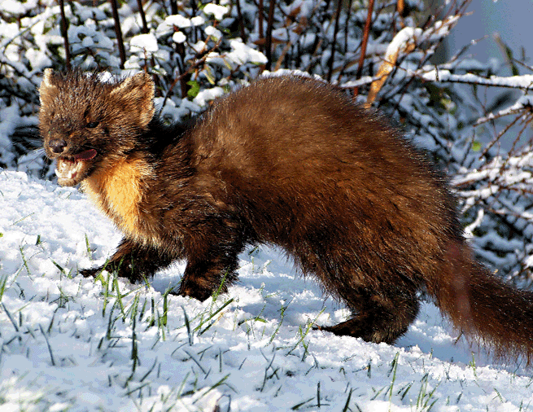
MaRten

Slide 29
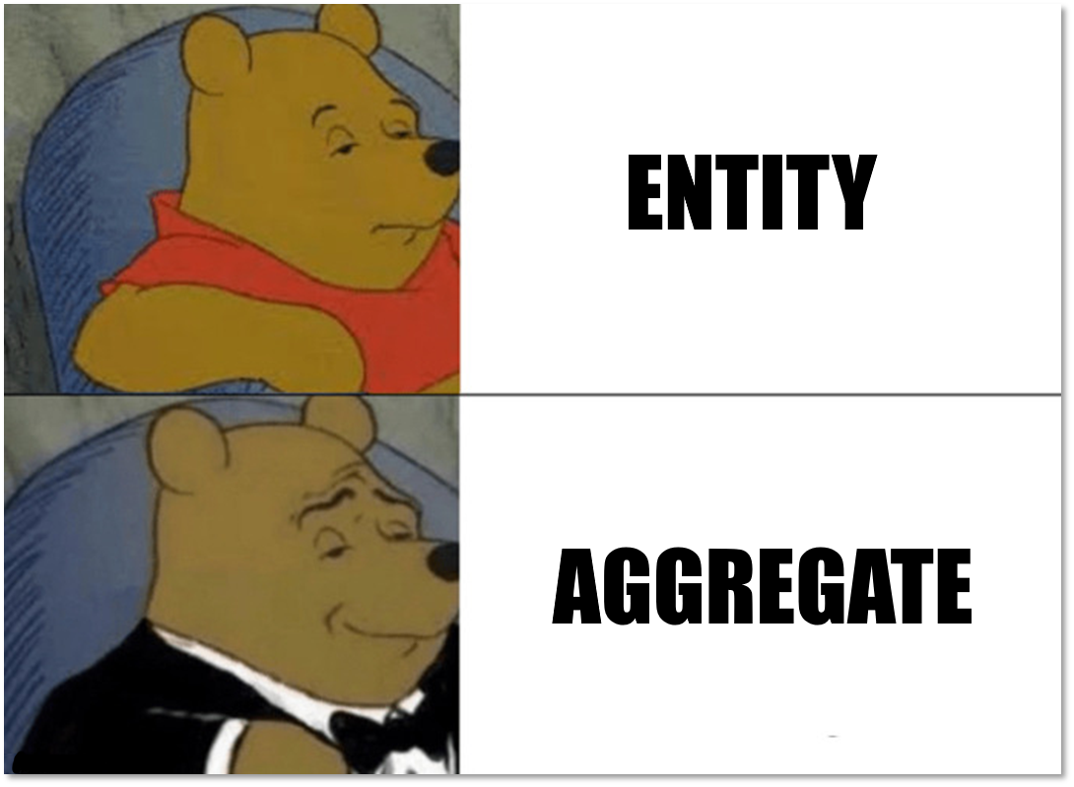
Entity Vs Aggregate
Notes:
Opiszmy sytuację gdy chemy zbudować system rezerwacji na wydarzenia, firmy będą mogły korzystać z naszego system, żeby robić obsługę koncertów itd.
nowoczesną aplikację SASS. Chmura, mikroserwisy, a jakże, 100% dostępności te sprawy

Slide 30
Use case description
Notes:
Opiszmy sytuację gdy chemy zbudować system rezerwacji na wydarzenia, firmy będą mogły korzystać z naszego system, żeby robić obsługę koncertów itd.
nowoczesną aplikację SASS. Chmura, mikroserwisy, a jakże, 100% dostępności te sprawy

Slide 31
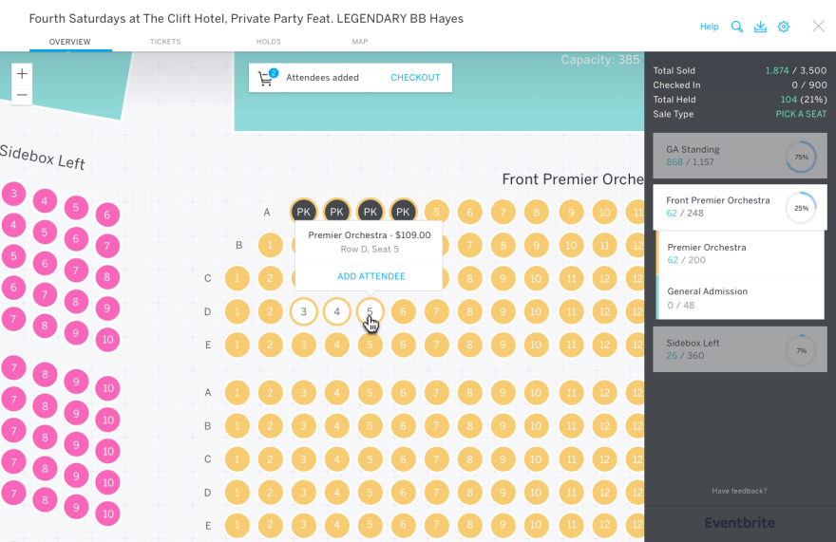
Use case description
Cinema tickets Reservation system
Notes:
Opiszmy sytuację gdy chemy zbudować system rezerwacji na wydarzenia, firmy będą mogły korzystać z naszego system, żeby robić obsługę koncertów itd.
nowoczesną aplikację SASS. Chmura, mikroserwisy, a jakże, 100% dostępności te sprawy

Slide 32
Use case description
Reservation can:
Be Created
Have seat changed
Be Confirmed
Be Cancelled

Slide 33
SAMPLE

Slide 34
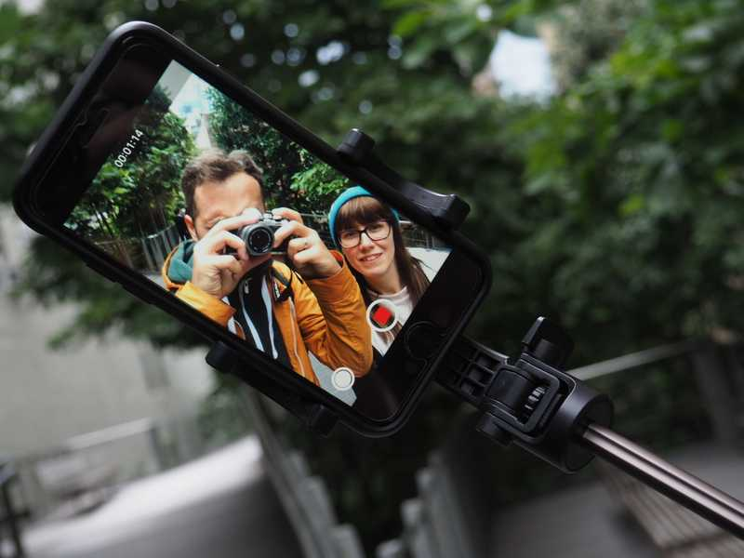
Snapshot

Slide 36
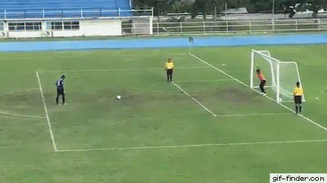
PROJECTION

Slide 37
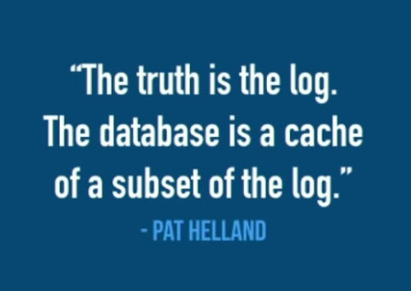
PROJECTION

Slide 38
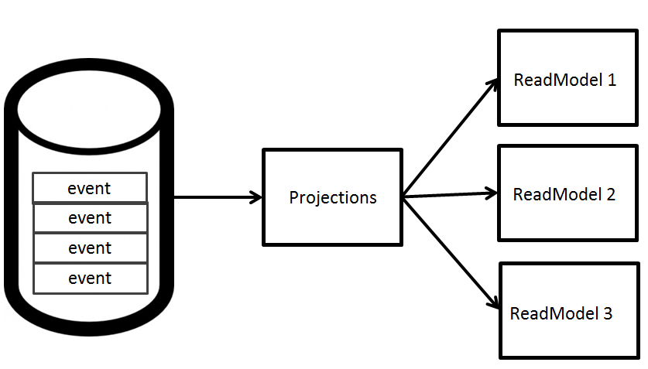
PROJECTION

Slide 40
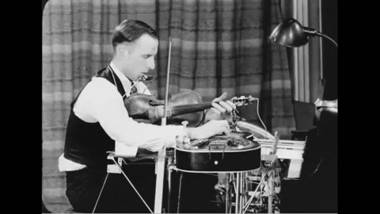
Event Store + Strong consistency

Slide 42

Travelling in time

Slide 44
Summary
Event sourcing can helP you to better Model your business Workflow.
Helps to Split your Development proces into smaller pieces and decrease the Cognitive Load.
Simplfies diagnostic and Bug analysis.

Slide 45




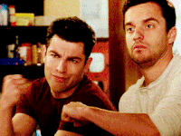
Next steps?
Samples and materials: https://github.com/oskardudycz/EventSourcing.NetCore
Marten documentation:
https://martendb.io/documentation/
Ebook „Facts and myths of Event Sourcing” And newsletter:
https://www.szkola-event-sourcing.pl/
Email with questions or criticism: contact@oskar-Dudycz.pl
Virtual High Five after presentation! :)

Slide 46
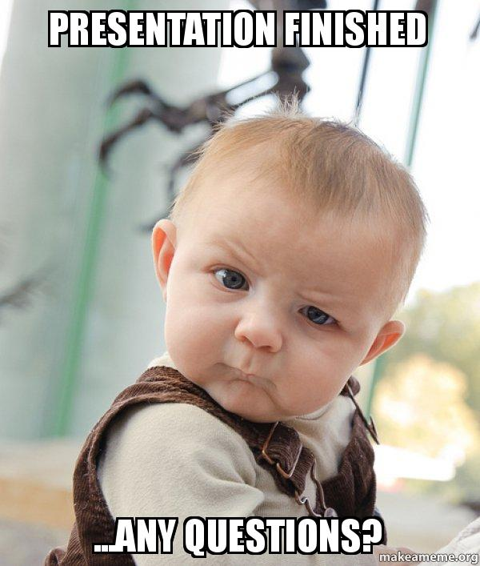
Thank you for being here!

